Slide 1
1
2
3
4
O
5
6
7
8
9
10
11
12
13
14
15
16
17
18
19
20
21
22
23
24
O
25
26
27
28
1
2
3
4
5
6
7
8
9
N
10
11
12
13
14
15
16
17
18
19
20
21
22
23
24
25
26
27
28
N
29
30
31
32
33
34
35
36
37
1
2
3
4
5
6
7
8
9
M
10
11
12
13
14
15
16
17
18
19
20
21
22
23
24
25
26
27
28
M
29
30
31
32
33
34
35
36
37
1
2
3
4
5
6
7
8
L
9
10
11
12
13
14
15
16
17
18
19
20
21
22
23
24
25
26
L
27
28
29
30
31
32
33
34
1
2
3
4
5
6
7
8
K
9
10
11
12
13
14
15
16
17
18
19
20
21
22
23
24
25
K
26
27
28
29
30
31
32
33
1
2
3
4
5
6
7
8
J
9
10
11
12
13
14
15
16
17
18
19
20
21
22
23
24
25
J
26
27
28
29
30
31
32
33
1
2
3
4
5
6
7
I
8
9
10
11
12
13
14
15
16
17
18
19
20
21
22
23
I
24
25
26
27
28
29
30
1
2
3
4
5
6
7
H
8
9
10
11
12
13
14
15
16
17
18
19
20
21
22
H
23
24
25
26
27
28
29
1
2
3
4
5
6
7
G
8
9
10
11
12
13
14
15
16
17
18
19
20
21
22
G
23
24
25
26
27
28
29
1
2
3
4
5
6
F
7
8
9
10
11
12
13
14
15
16
17
18
19
20
F
21
22
23
24
25
26
1
2
3
4
5
6
E
7
8
9
10
11
12
13
14
15
16
17
18
19
20
E
21
22
23
24
25
26
1
2
3
4
5
6
D
7
8
9
10
11
12
13
14
15
16
17
18
19
D
20
21
22
23
24
25
1
2
3
4
5
6
C
7
8
9
10
11
12
13
14
15
16
17
18
C
19
20
21
22
23
24
1
2
3
4
5
B
6
7
8
9
10
11
12
13
14
15
16
17
B
18
19
20
21
22
1
2
3
A
4
5
6
7
8
9
A
10
11
12
MATHS 100

Slide 2
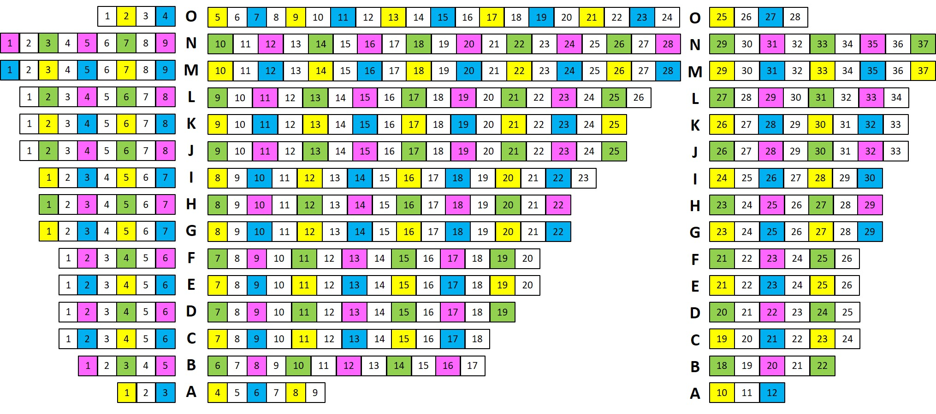
MATHS 100
Start
Start
Front of room
Start

Slide 3
1
2
3
4
5
6
7
8
9
10
11
12
13
14
15
16
17
18
19
20
21
22
23
24
25
26
27
28
29
30
31
32
33
34
35
36
37
38
39
40
1
2
K
3
4
5
6
7
8
9
10
11
12
13
14
15
16
17
18
19
20
21
K
22
23
24
25
1
2
3
J
4
5
6
7
8
9
10
11
12
13
14
15
16
17
18
19
20
21
J
22
23
24
25
26
1
2
3
4
I
5
6
7
8
9
10
11
12
13
14
15
16
17
18
19
20
I
21
22
23
24
25
26
1
2
3
4
5
6
7
H
8
9
10
11
12
13
14
15
16
17
18
19
20
21
22
H
23
24
25
26
27
28
29
30
1
2
3
4
5
6
G
7
8
9
10
11
12
13
14
15
16
17
18
19
20
G
21
22
23
24
25
26
27
28
1
2
3
4
5
6
7
8
9
F
10
11
12
13
14
15
16
17
18
19
20
21
F
22
23
24
25
26
27
28
29
30
31
32
1
2
3
4
5
6
7
8
9
E
10
11
12
13
14
15
16
17
18
19
20
E
21
22
23
24
25
26
27
28
29
30
1
2
3
4
5
6
7
8
D
9
10
11
12
13
14
15
16
17
18
D
19
20
21
22
23
24
25
26
27
1
2
3
4
5
6
7
C
8
9
10
11
12
13
14
15
C
16
17
18
19
20
21
22
23
24
1
2
3
4
5
6
B
7
8
9
10
11
12
13
B
14
15
16
17
18
19
20
1
2
3
4
A
5
6
7
8
A
9
10
11
12
Blank Chart for new rooms

